Slide 1
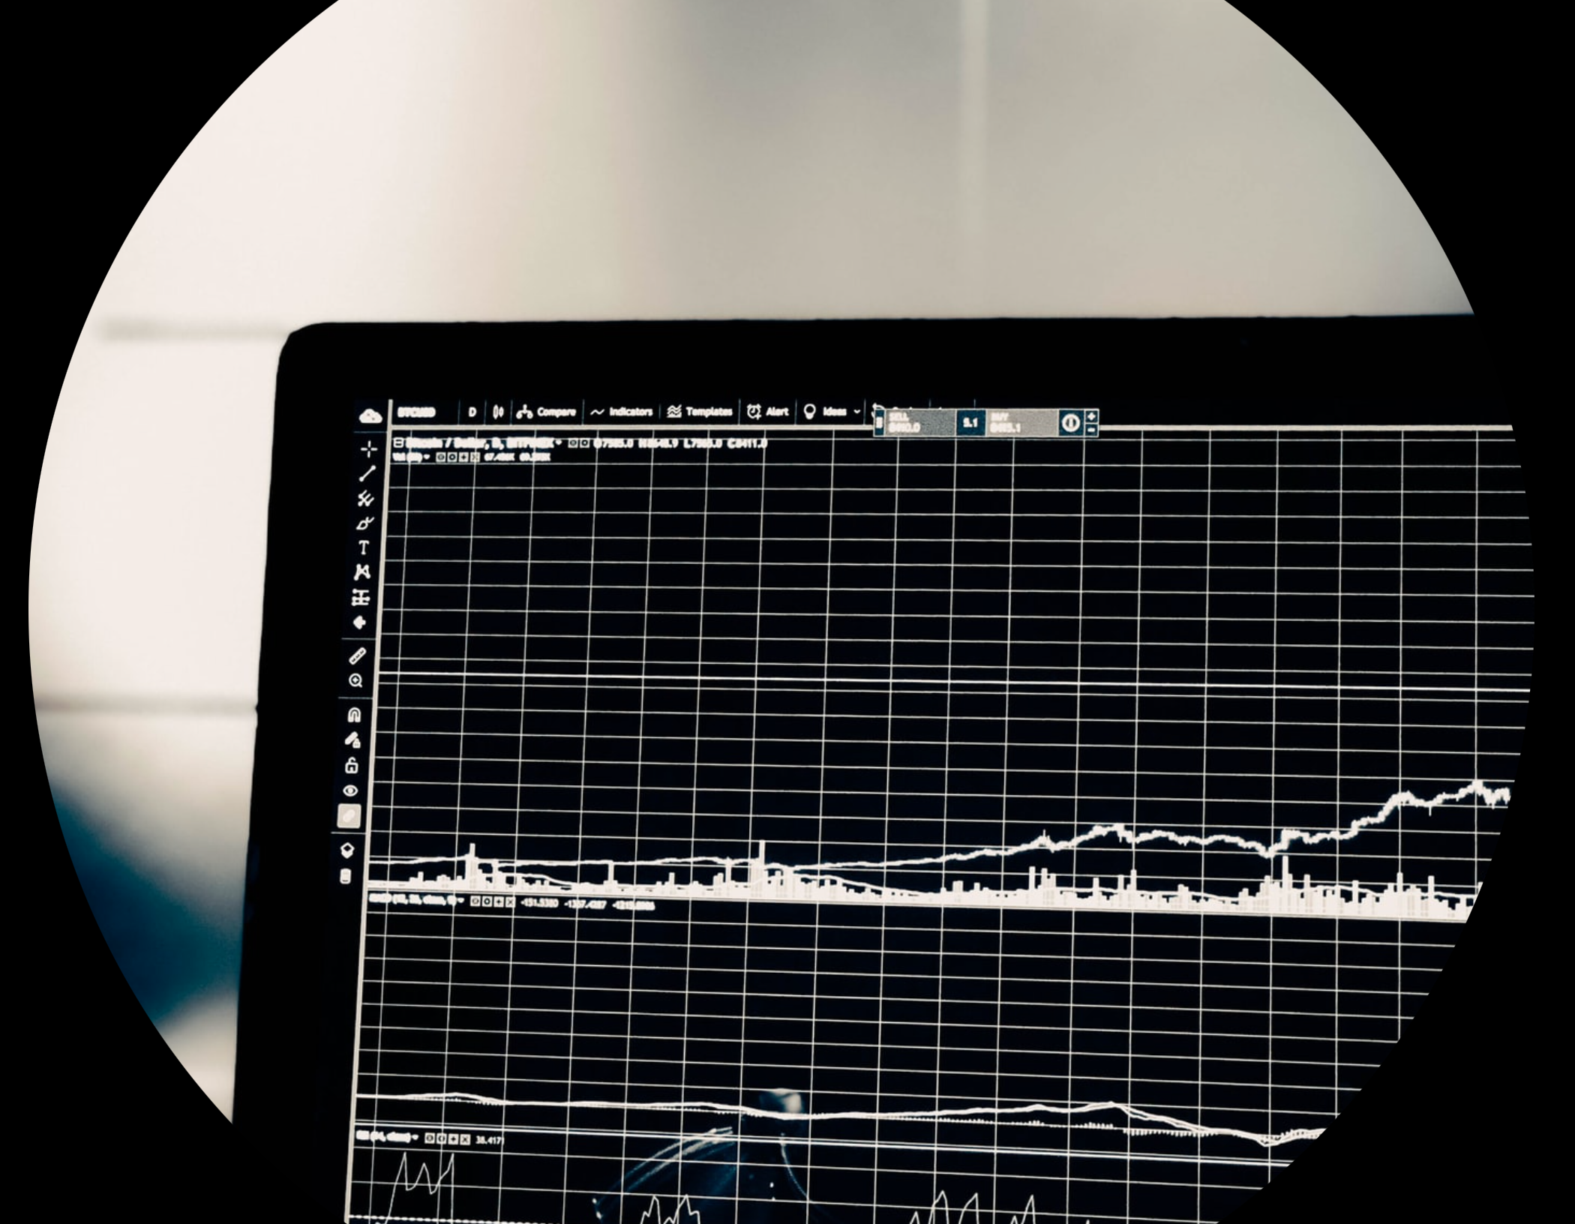
Predecir las preferencias de los clientes de Blackwell Electronics
Tarea 5. Módulo 3. Ubiqum Code Academy
Por Marta Venegas Pardo

Slide 2
Objetivos del estudio
¿Cuál es la marca de ordenador preferida por los clientes?
Predicción de ventas de nuevos productos
¿Debería adquirir Blackwell una nueva empresa electrónica minorista?
Qué es la minería de datos y el aprendizaje automático
Notes:
Como Blackwell podría sacar partido a la aplicación de estas técnicas. Propuestas

Slide 3
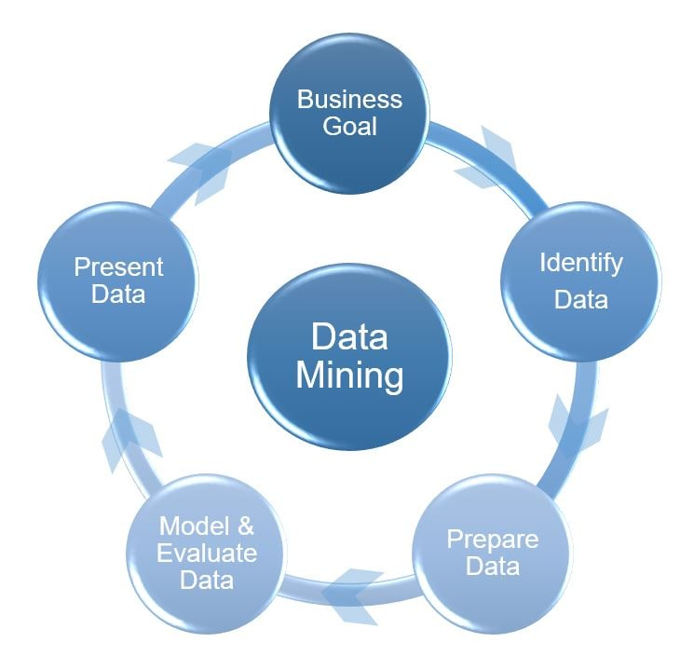




¿Cómo conocer a los clientes de Blackwell Electronics?
Modelos predictivos
Aprovechando datos de transacciones
Obtener información sobre el comportamiento de compra
Notes:
Aplicar métodos de minería de datos (utilizando métodos de aprendizaje automático machine learning) para hacer modelos predictivos que arrojen información sobre los clientes de Blackwell, preferencias de marca, predicción de ventas, …

Slide 4



1. ¿Qué marca de ordenador es preferida por los clientes?
Predecir la Marca preferida. (Clasificación)
Objetivos
Mejorar relaciones estratégicas con fabricantes
Notes:
Tarea 2. Predecir la marca de productos informáticos preferida por los clientes de Blackwell (Clasificación)
- Objetivos: conocer la marca de ordenador preferida por los clientes, para así poder tomar mejores decisiones sobre los fabricantes con los que se debe buscar una mejora de las relaciones estratégicas.
Procedimiento para lograrlo:
Usando datos demográficos recopilados en una encuesta (salario, edad, nivel educativo alcanzado, marca de coche, código postal, crédito total disponible),
algoritmos de clasificación -> selección del modelo que mejor clasifica el objetivo
Predicción de la marca preferida por los clientes para un conjunto de datos nuevos

Slide 5


Algoritmos de clasificación
Predecir la Marca preferida. (Clasificación)
Métricas
Precisión | 92.71%
Sensitividad | 92.95%
Especificidad | 93.01%
Basándonos en: datos demográficos
100%
80%
Importancia
Notes:
Mejor modelo: Gradient boosting —— Métricas:
- Accuracy : 0.9272 . Si llega un nuevo cliente, cabe esperar que el modelo acierte a la hora de clasificar su marca de ordenador preferida en un 92.72%
- Sensitivity : 0.9225 . De nuevo, ante la llegada de un nuevo cliente que prefiere la marca Acer ,cabe esperar que el modelo acierte a la hora de clasificar su marca de ordenador preferida en un 92.25%
Specificity : 0.9301 . Ante la llegada de un nuevo cliente que prefiere la marca Sony ,cabe esperar que el modelo acierte a la hora de clasificar su marca de ordenador preferida en un 93.01%

Slide 6
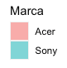
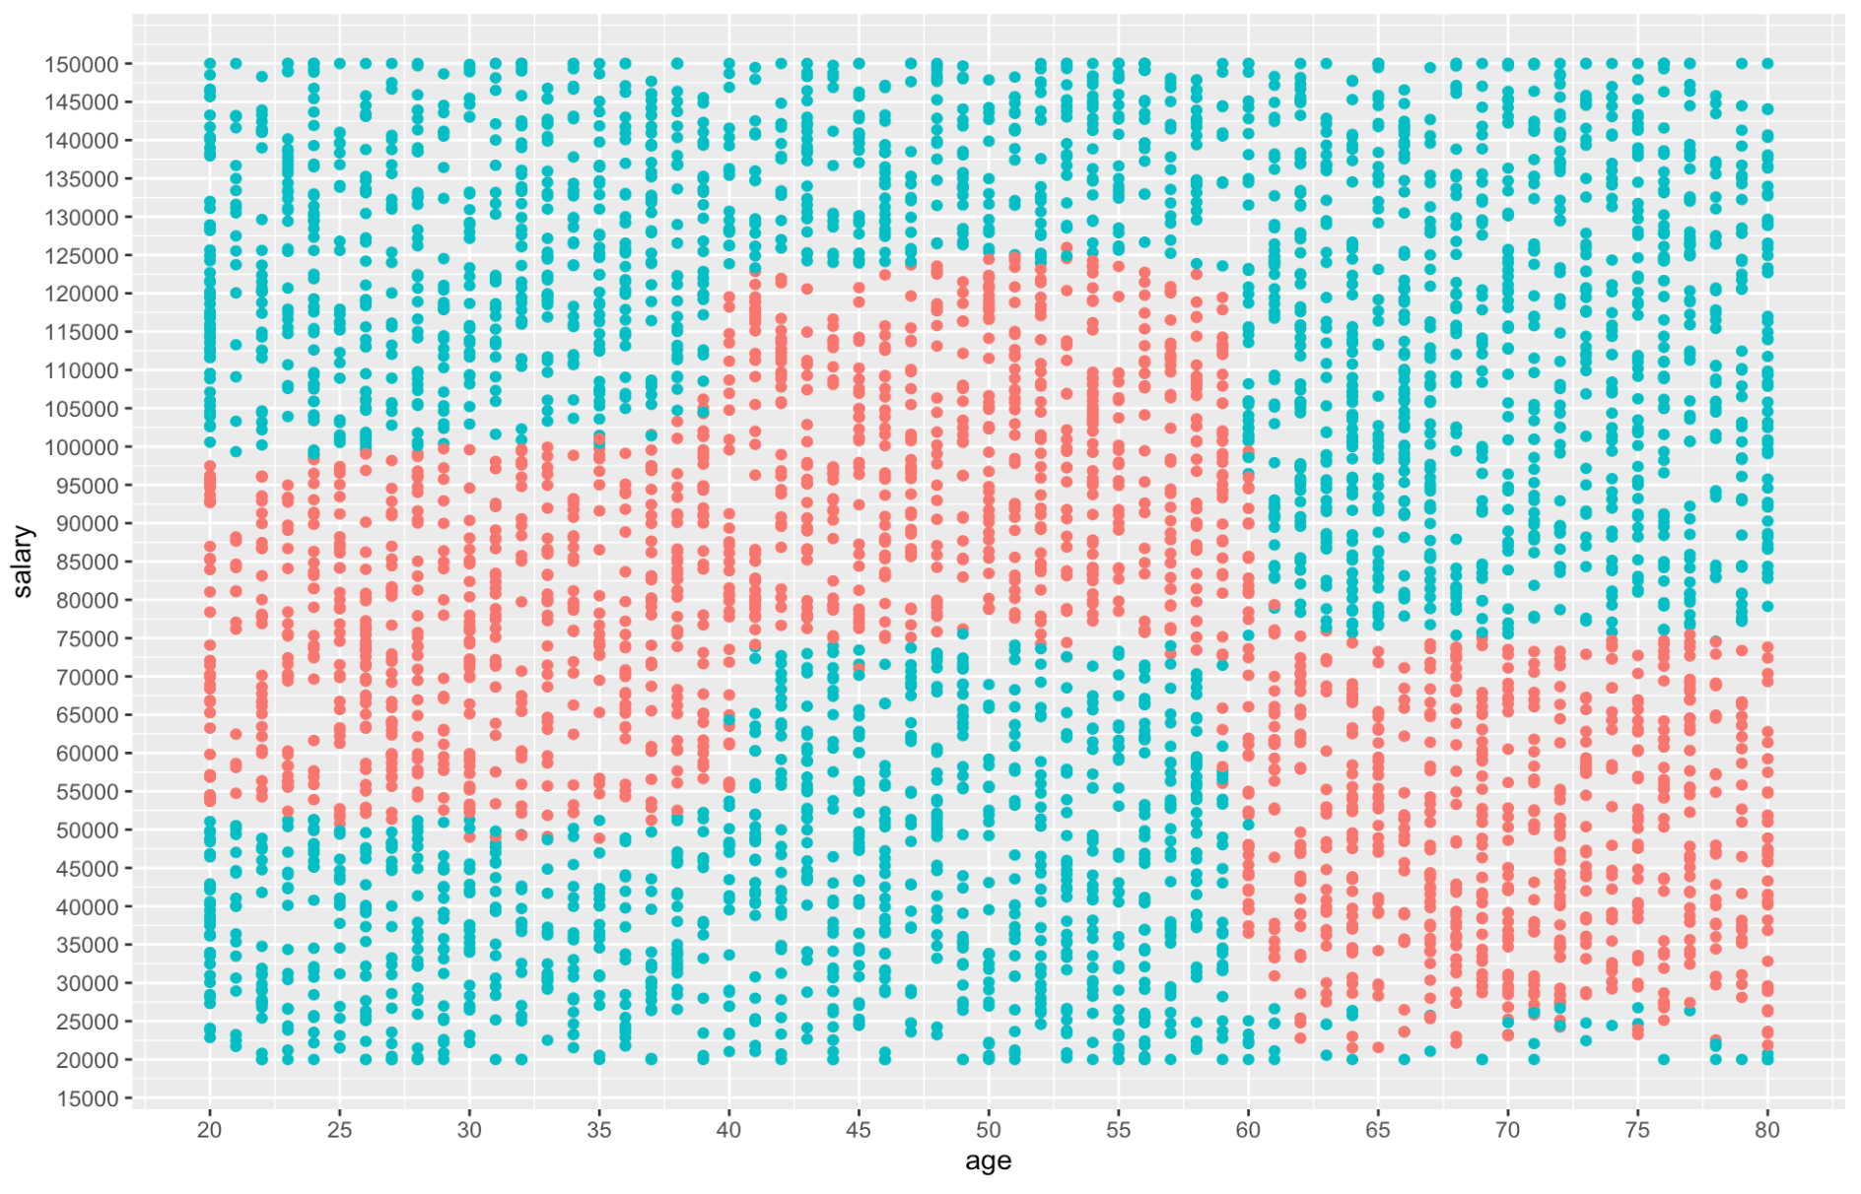
Resultados de la clasificación
Predecir la Marca preferida. (Clasificación)
En el conjunto de datos nuevos
1916
3084
Notes:
A partir de un salario de 130000€, el algoritmo clasifica la marca preferida como Sony
Salario entre 60 y 100 mil €, la mayoría son clasificados como Acer
Mayor error al clasificar:
El modelo clasifica mal a los clientes de entre 23 y 33 años asignando marca prefería Acer en lugar de Sony.
Para una edad de 55 años en adelante, la mayoría de errores de cometen al clasificar Sony en lugar de acer
Realidad:
Mayor número de clientes que prefieren la marca Sony.

Slide 7
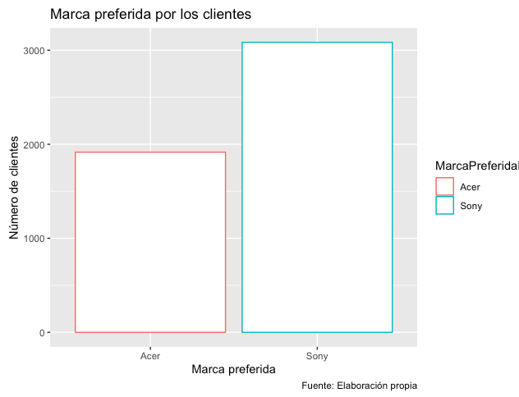
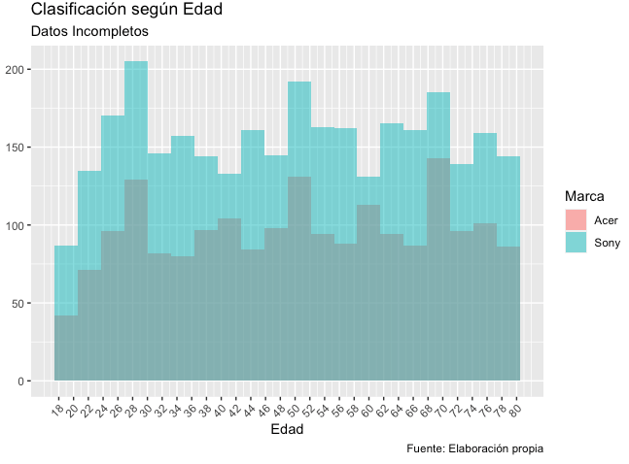
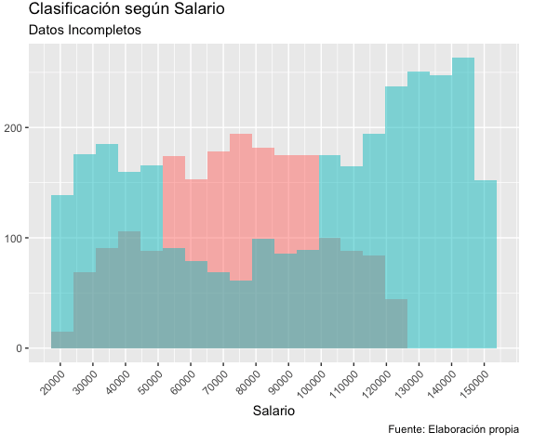
Resultados de la clasificación
Predecir la Marca preferida. (Clasificación)
En el conjunto de datos nuevos
Número de clientes
Número de clientes
Número de clientes
Limitaciones del algoritmo
Mayor error al clasificar la marca prefierida como Acer en vez de Sony (clientes entre 23 y 33 años)
A partir de los 55 años, la mayoría de errores son al clasificar la marca como Acer en lugar de Sony
A partir de un salario de 130000€, el algoritmo clasifica la marca preferida como Sony
Salario entre 60 y 100 mil €, la mayoría son clasificados como Acer
Notes:
Mayor error al clasificar:
El modelo clasifica mal a los clientes de entre 23 y 33 años asignando marca prefería Acer en lugar de Sony.
Para una edad de 55 años en adelante, la mayoría de errores de cometen al clasificar Sony en lugar de acer
Realidad:
Mayor número de clientes que prefieren la marca Sony.

Slide 8
Conclusiones y recomendaciones
Predecir la Marca preferida. (Clasificación)
Recomendación:
Mejorar relaciones estratégicas con la marca Sony
Impulsar las ventas de productos de esta marca
Marca preferida por los clientes: Sony

Slide 9


2. ¿Cómo varían las ventas en función del tipo de producto y la opinión de los clientes?
Análisis de predicción de ventas. (Regresión)
Objetivos:
Analizar el impacto de las reseñas (de productos y por el servicio) en las ventas
Predicción de ventas de PC, Portátiles, netbooks y smarthpones
Reseñas
Notes:
Tarea 3. Análisis de predicción de ventas (regresión) — Objetivos:
- Entender como varía el volumen de ventas en función del tipo de producto
- Predicción de ventas de cuatro productos concretos: PC, Portátiles, netbooks y smartphones
- Evaluar el impacto que tienen las reseñas (2 tipos) de los clientes en el volumen de ventas de los diferentes tipos de productos

Slide 10



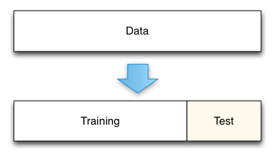


Modelo de regresión
Análisis de predicción de ventas. (Regresión)
Datos de ventas históricos
Modelos de regresión
Predicción de ventas de nuevos productos
PRECIO
Notes:
Procedimiento para lograrlo:
- Análisis de datos correspondiente al histórico de ventas de Blackwell (tipo de producto, precio, estrellas (reseña), reseñas por el servicio (positiva/negariva), dimensiones del producto, recomendación, ranking)
- Modelos de regresión para el predecir el volumen de ventas de un nuevo conjunto de datos (new products)
- Una vez seleccionado el modelo que mejor predice la variable objetivo, realizar una predicción del volumen de ventas para un nuevo conjunto de datos.

Slide 11



Problema: limitación de los datos
Análisis de predicción de ventas. (Regresión)
1. Muy pocos registros (No tenemos conjunto de validación)
2. El formato de los datos lleva a la eliminación de variables predictoras
Eliminación de la variabilidad en los algoritmos
Pérdida de información
Notes:
Aspectos destacables:
Datasets con muy pocos registros. No podemos hacer un dataset de validación en la partición
Eliminar la variabilidad y tener más fiabilidad en las métricas
Al trabajar con variables dummy (binarias 0-1) obtenemos variables con varianzas muy próximas a 0. Esto supone que tenemos que eliminar esas variables y no las introduciremos como variables predictoras del volumen de ventas, ya que al realizar la partición, lo mas probable es que en los datos de entrenamiento tengamos variables con varianzas nulas o muy próximas a 0. Esto provocará que los algoritmos no puedan ser implementados o que tengamos mucha variabilidad.

Slide 12
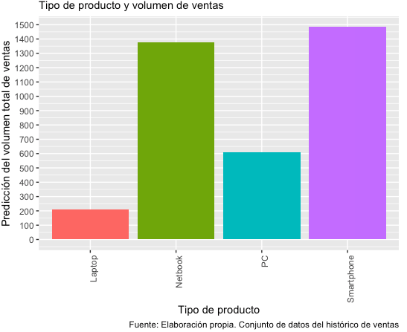
Modelo de regresión. Resultados y previsión de las ventas de los nuevos productos
Análisis de predicción de ventas. (Regresión)
Predicción del volumen de ventas
1485
Variables decisivas para predecir el volumen de ventas
1377
El modelo explica el
82.57% de la variabilidad total de ventas
Reseñas positivas por el servicio
Reseña 4 estrellas
Error absoluto: 157 uds
607
100%
4.71%
212
Notes:
- Métricas:
- Valor de R^2 0.8257352%. El modelo explica un 82.57% de la variabilidad total del volumen de ventas
- Error cuadrático medio: 431.0087
- Importancia de las variables: variables decisivas a la hora de predecir el volumen de ventas:
- Positive Service Review (100%)
- x4 star Reviews (4.71%)
- Modelar el comportamiento humano es difícil

Slide 13
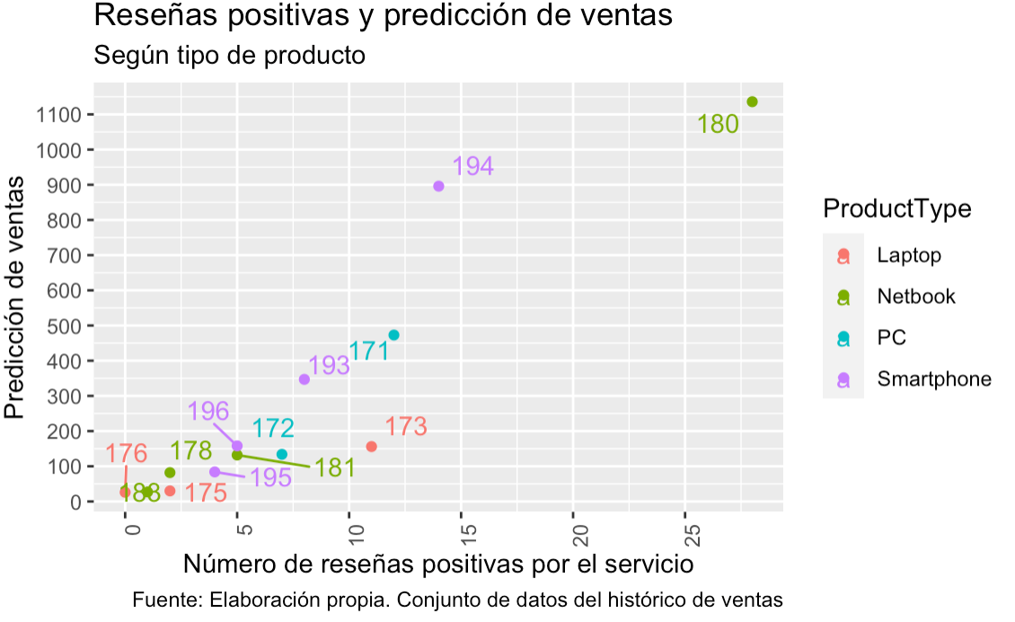
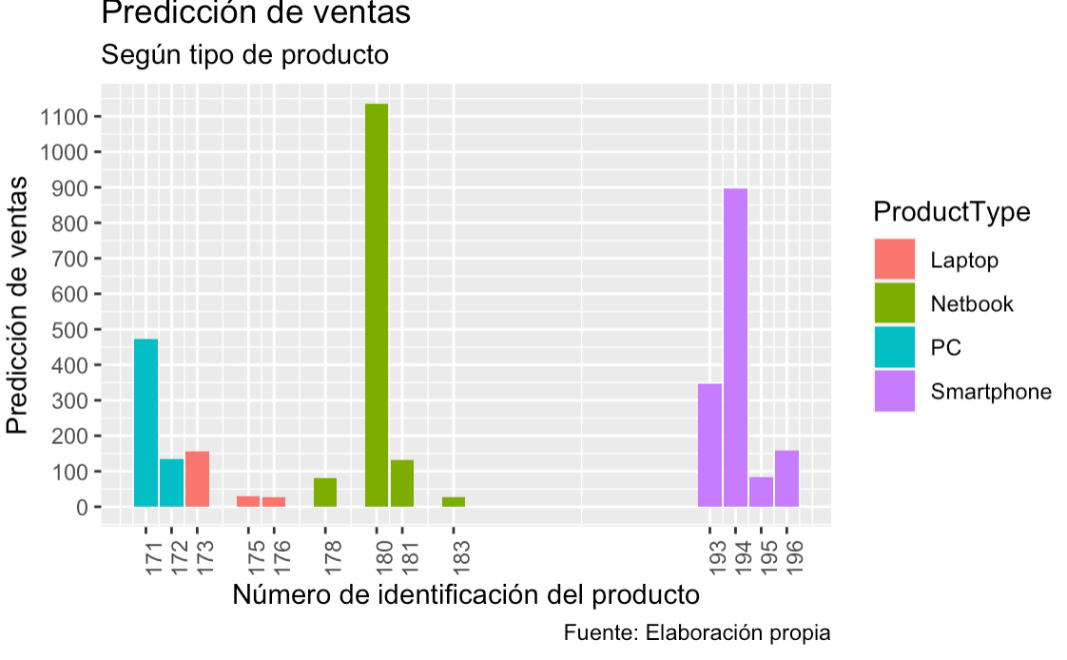
¿Cómo afectan las reseñas a la previsión de las ventas de los nuevos productos?
Análisis de predicción de ventas. (Regresión)
Conclusión: a mayor número de reseñas positivas, mayor predicción de ventas
Notes:
A la hora de predecir la variable reseñas positivas es determinante. Conforme más valoraciones de este tipo haya recibido un producto, mayor predicción de ventas tendrá el producto.

Slide 14

3. ¿Qué es Electronidex?
Determinar asociaciones entre productos
Empresa minorista de productos electrónicos
Objetivos del estudio:
Identificar patrones de compra y relaciones entre artículos para conocer la clientela de Electronidex
¿Debería Blackwell adquirir Electronidex?
¿Se beneficiaría Blackwell de vender algún artículo de Electronidex?
Notes:
Blackwell está considerando adquirir una empresa minorista de productos electrónicos (Electronidex)

Slide 15
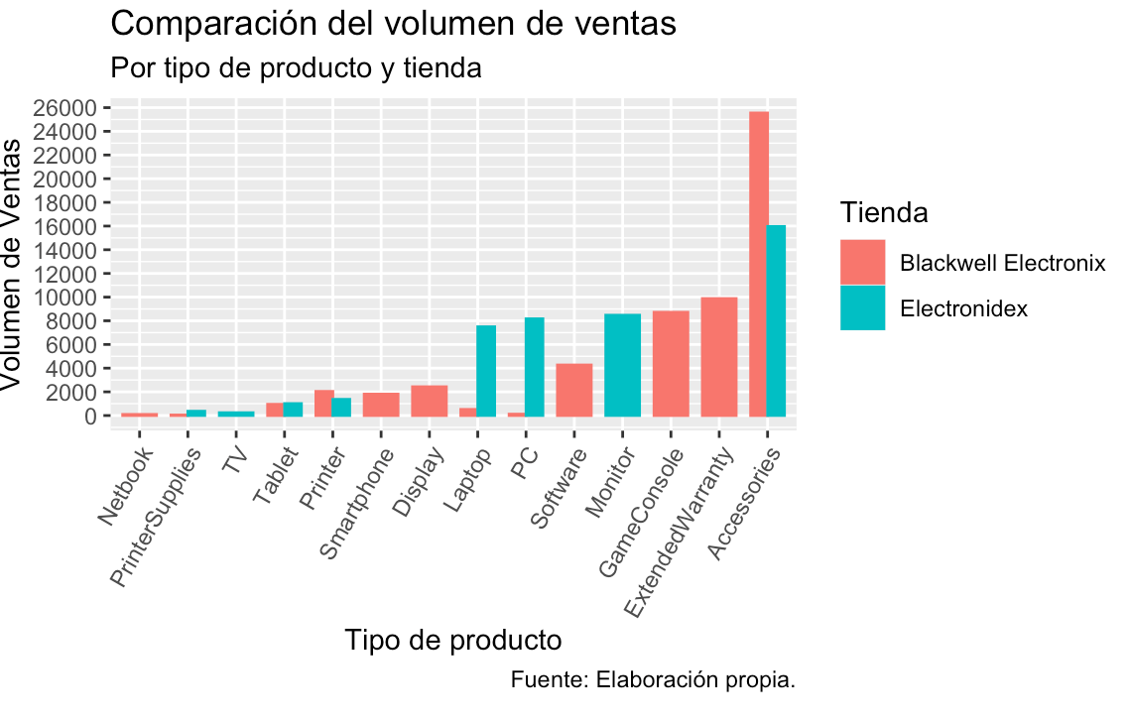
Volumen de ventas. Limitaciones
Determinar asociaciones entre productos
Limitación:
Sé el tipo de producto que vende Blackwell pero no que productos son
No se a que mes corresponden las ventas de Electronidex
cs
Volumen de ventas:
Blackwell: Histórico
Electronidex: Último mes (cota inferior)
Notes:
Hemos observado que el volumen de ventas de algunos artículos de Electronidex como PCs, ordenadores portátiles o monitores, es mucho más elevado que el de Blackwell Electronix.
Con respecto a los accesorios, Blackwell vente una cantidad inmensa de este tipo de productos, pero las ventas de Electronidex en cuanto a accesorios no son bajas, han aparecido 15968 artículos que son accesorios en las transacciones, sin olvidar que se trata de transacciones en un único mes y que se trata de una cota inferior.

Slide 16
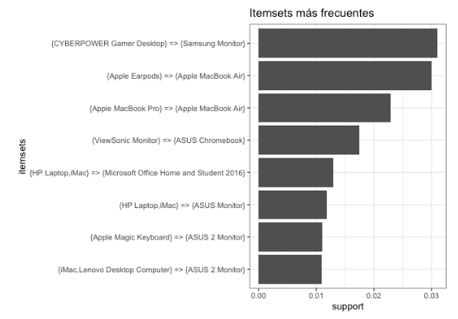
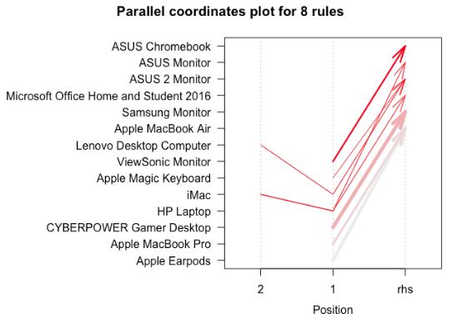
Análisis de la cesta de la compra. Reglas de asociación
Determinar asociaciones entre productos
3.1%
2.99%
Vemos claramente que las reglas van en dirección a los productos de tipo monitor
Notes:
LA MAYORÍA DE REGLAS APUNTAN A MONITORES

Slide 17






Patrones de ventas y clientela de Electronidex
Determinar asociaciones entre productos
Patrones de ventas:
Compras de varios equipos de ordenador
Artículos especializados en videojuegos (torres, ratones, …)
Clientela de Electronidex
Empresarios
Gamers
Pequeños negocios
Notes:
Clientela de Electronidex:
Cabría pensar que existe una parte de la clientela dedicada al mundo de los videojuegos, ya que la transacción de mayor frecuencia es una que involucra un monitor y una torre gamer.
Estudiando estas transacciones, observamos la que también se han comprado, además de estos productos, otros accesorios específicos como ratones gamers o auriculares especializados, sets gamers y videojuegos, por lo que esta información avala la hipótesis de este tipo de clientela
Hemos hecho un estudio de análisis de cesta de la compra para Electronidex, pero también sería interesante hacer este estudio para los productos a la venta en Blackwell, ya que nos ayudaría a encontrar patrones de compra y relaciones de compra de productos.

Slide 18




Conclusiones y recomendaciones
Determinar asociaciones entre productos
Electronidex vende gran cantidad de portátiles y PCs en comparación con Blackwell
La cartera de clientes de Elextronidex podría ser muy interesante para Blackwell
Recomendaciones:
Análisis de cesta de la compra para Blackwell
Rebajas / Ofertas
Para liquidar stock
Adquirir Electronidex
Notes:
ya que nos ayudaría a encontrar patrones de compra y relaciones de compra de productos.

Slide 19




Minería de datos y aprendizaje automático
Data mining
Machine Learning
Analizar computacionalmente grandes cantidades de datos
Analizar computacionalmente grandes cantidades de datos
Programar un algoritmo
Extraer conocimiento e información útil de negocio para la toma de decisiones
El ordenador es capaz de mejorar las métricas (aprender), identificar patrones de forma automática y elaborar predicciones
Aplicaciones
Riesgos
Descubrir patrones
Predicciones de futuro
Oportunidades de negocio
Motores de búsqueda
Recomendaciones
Vehículos inteligentes
Ciberseguridad
Notes:
Patrones que no podemos ver con un simple análisis descriptivo
Motores de búsqueda:
- optimiza resultados en función de los clicks del usuario
Recomendaciones:
- sugerencias personalizadas de compra
- analiza el historial de compras y reproducciones del usuario y lo compara con lo que han hecho otros usuarios con tendencias o gastos parecidos
Vehúclos inteligentes:
- ajustar la configuración interna
Ciberseguridad:
- antivirus: reconocer anomalías.
La minería de datos es el proceso de analizar grandes cantidades de datos, pare descubrir y patrones, para extraer conocimiento y aspectos interesantes para el negocio, realizar predicciones sobre el futuro, extraer conclusiones, comprender el pasado (p. Ej predicciones de ventas) que nos ayuden a resolver problemas, extraer conclusiones acerca de nuevas oportunidades de negocio o ver riesgos.
El aprendizaje automático es el proceso, a través de algoritmos, dota a los ordenadores de la capacidad de identificar patrones en datos masivos y elaborar predicciones (análisis predictivo). Este aprendizaje permite a los computadores realizar tareas específicas de forma autónoma, es decir, sin necesidad de ser programados.

Slide 20

¿Cómo podría aprovechar Blackwell la minería de datos y el aprendizaje automático?
Conclusiones y recomendaciones
Mejora del comercio electrónico (e-commerce)
Aumentar la satisfacción del cliente
Recopilar más datos para obtener más información útil para el negocio
Personalizar la atención online:
Sistema de usuarios (log in)
¿Cómo?
Conociendo la clientela
Un ejemplo:
Ventas / días de la semana
Previsiones de demanda
Análisis de cesta de la compra para Blackwell
Motores de búsqueda
Recomendaciones
De productos complementarios en transacciones online
Cross selling
Mejora de la atención del cliente
Perfiles de usuarios
definidos
Un ejemplo:
- Asistente virtual que resuelva dudas
- Chatbot
Notes:
Motores de búsqueda:
- optimiza resultados en función de los clicks del usuario
Recopilar más datos: ver cómo las ventas varían en función de la época del año
Mejorar relaciones estratégicas con marcas determinadas que produzcan gran cantidad de ventas

Slide 21
¡Muchas gracias!
Predecir las preferencias de los clientes de Blackwell Electronix
Tarea 5. Módulo 3. Ubiqum Code Academy
Por Marta Venegas Pardo

